Slide 1
中国近代化的探索历程
 | 第一阶段 | 第二阶段 |  | 第三阶段
特点 | 学习西方技术（器物） | 学习西方政治制度 |  | 学习西方思想文化
事件
领导阶级
目的
思想主张
性质
洋务运动
戊戌变法
辛亥革命
新文化运动
地主阶级洋务派
资产阶级维新派
资产阶级革命派
资产阶级先进知识分子（激进派）
洋务运动
戊戌变法
辛亥革命
新文化运动
富国强兵，维护清朝统治
救亡图存，发展资本主义
推翻清政府，建立资产阶级民主共和国
解放人们思想
师夷长技，自强求富
变法图强，
君主立宪
三民主义，民主共和
民主科学
封建统治者的自救运动
自上而下的资产阶级改良运动
反帝反封的资产阶级革命
资产阶级思想解放运动

Slide 2



19世纪60年代——20世纪初
近代化的探索
洋务运动
戊戌变法
辛亥革命
新文化运动
开端
技术
制度
思想

Slide 3
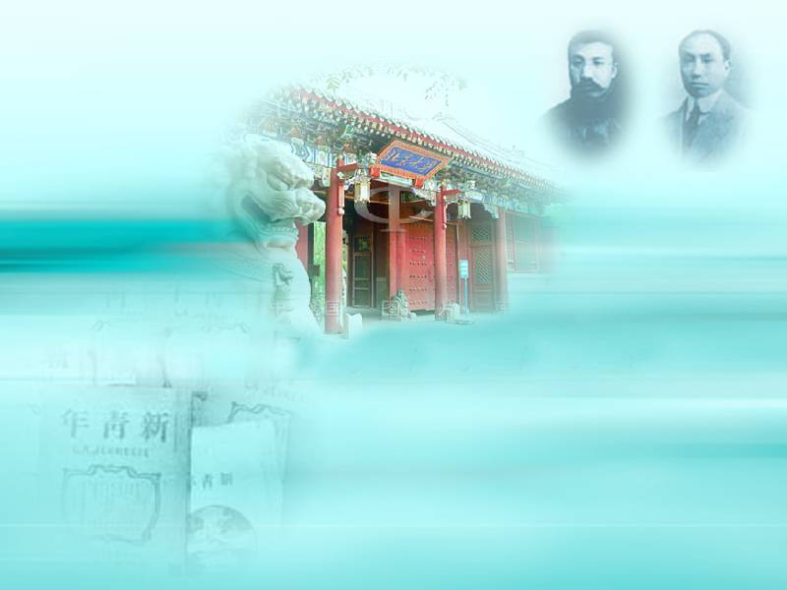
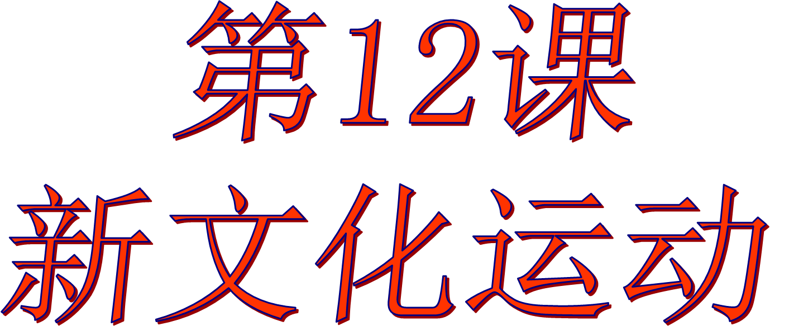

Slide 4
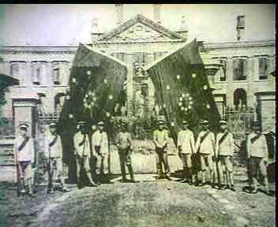
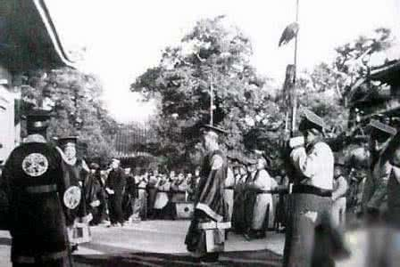
一、新文化运动的背景：
希望
落差
新旧思潮发生激烈的冲突
辛亥革命后，自由、平等、民主、共和思想进一步传播
袁世凯在思想文化领域掀起尊孔复古逆流

Slide 5
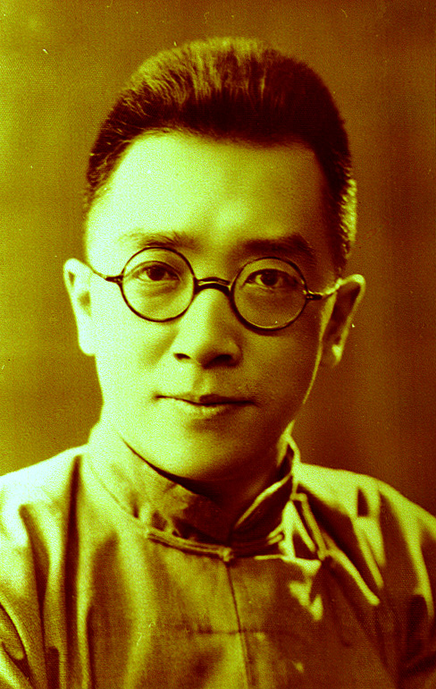
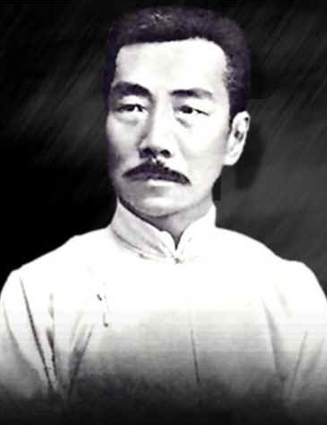
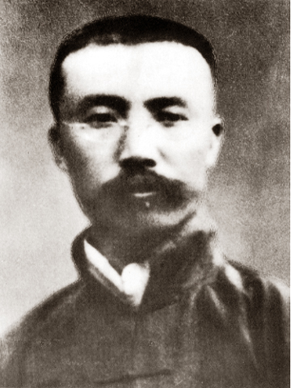
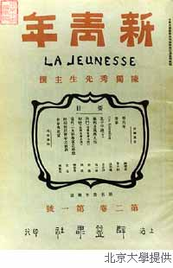
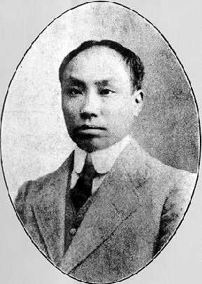
二、新文化运动的概况：
1、时间：
2、代表人物：
3、标志：
4、主要阵地：
1915年
陈独秀李大钊等
《青年杂志》创办发表《敬告青年》
北京大学和《新青年》
胡 适
鲁迅
李大钊
陈独秀

Slide 6
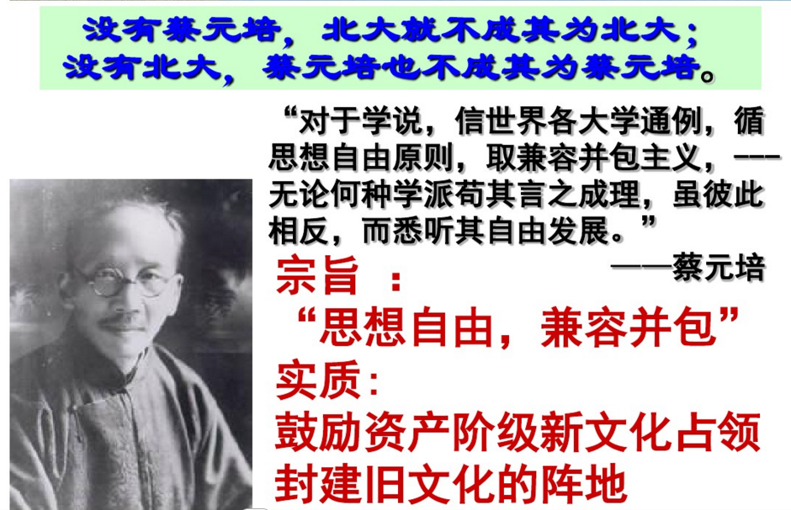

Slide 7
三、新文化运动的内容
思想革命：新文化运动抨击旧道德和旧文化，提倡民主与科学。
文学革命：推倒旧文学，倡导白话文。
思想革命决定文学革命的方向；
文学革命扩大思想革命的影响。

Slide 8
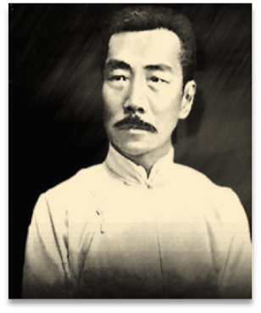
思想革命：新文化运动抨击旧道德和旧文化
吃人的礼教
我翻开历史一查，这历史没有年代，歪歪斜斜的每页上都写着“仁义道德”几个字。我横竖睡不着，仔细看了半夜，才从字缝里看出字来，满本都写着两个字是“吃人！”
——鲁迅《狂人日记》

Slide 9
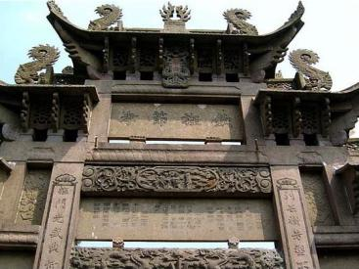
镜头一：唐氏自杀殉夫成就烈女称号
旧道德草菅人命
民国初年，北京《中华新报》曾登了一则新闻，有一女子唐氏19岁，许配张家 ，还未嫁过门，未婚夫就死了，为了做烈女，唐氏选择自杀殉夫，历尽了喝符灰水、吞金、上吊、投河及三次绝食，最后服用砒霜结束了年轻的生命。
Notes:
（过渡）

Slide 10
思想革命：提倡民主与科学
“ 西洋因为拥护德、赛两先生，闹了多少事，流了多少血，德、赛两先生才渐渐从黑暗中把他们救出，引到光明世界。 “我们现在认定，只有这两位先生可以救治中国政治上、道德上、学术上、思想上一切黑暗。” ——陈独秀《敬告青年》
西方的资产阶级民主思想、制度。
科学知识、科学精神、科学法则。
民主
旗帜和口号
科学
Democracy
Science
(德先生) (赛先生)

Slide 11
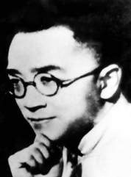
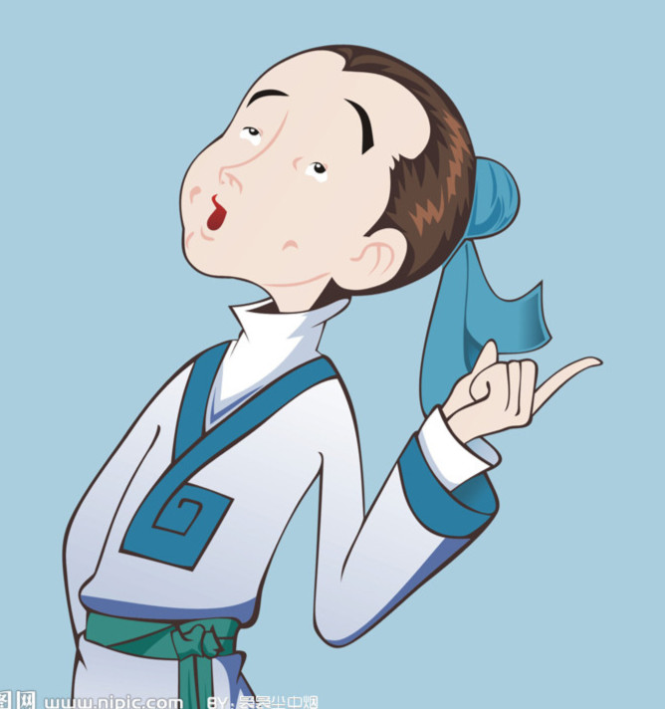
新文化运动也是一场文学革命
胡适《文学改良刍议》
提倡用白话文取代文言文
秀才：乌黑头发，无麻子，脚不大，周正
实际：乌黑，头发无，麻子,脚不大周正
镜头二：从前有个秀才到城里闲逛，看到一则征婚启事，上面写着：“乌黑头发无麻子脚不大周正”，秀才觉得这姑娘很不错，就把她娶回家了，回家一看，秀才差点就晕过去了。你们知道为什么吗？

Slide 12
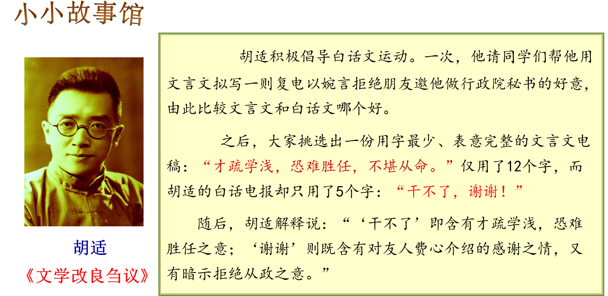
陈独秀：《文学革命论》
推倒陈腐、雕琢、艰涩的旧文学
建设新鲜、平易、通俗的新文学
重形式
难理解
重内容
好理解

Slide 13

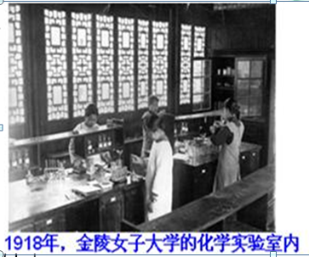
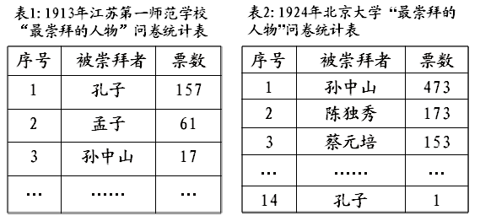
意义
材料一：
儒家传统思想
民主科学
1.动摇了封建道德礼教的统治地位，人民受到民主与科学的洗礼
民主科学
儒家传统思想

Slide 14
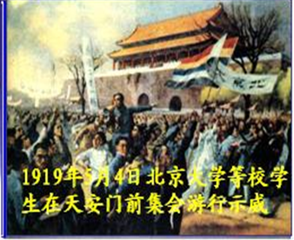
意义
材料二：
2.为随后爆发的五四运动起了思想宣传和铺垫的作用
1919年5月，李大钊为《新青年》主编“马克思主义研究专号”，第一次较为系统地介绍了马克思主义学说。
《新青年》受到广大青年知识分子的普遍欢迎，被誉为青年的“良师益友”。毛泽东说看的谈的讨论的都是《新青年》。青年得促进中国人民特别是青年知识分子的觉醒此，如清夜闻钟，如当头一棒。
材料三：
打开了而知新思想的闸门，掀起一股思想解放潮流

Slide 15
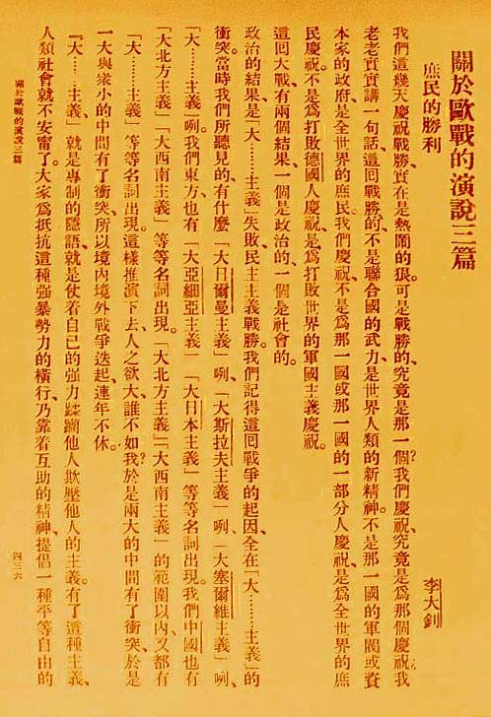
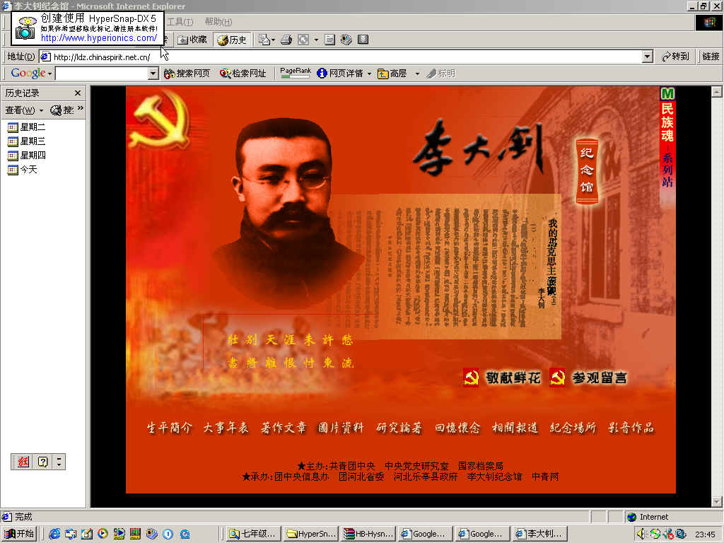
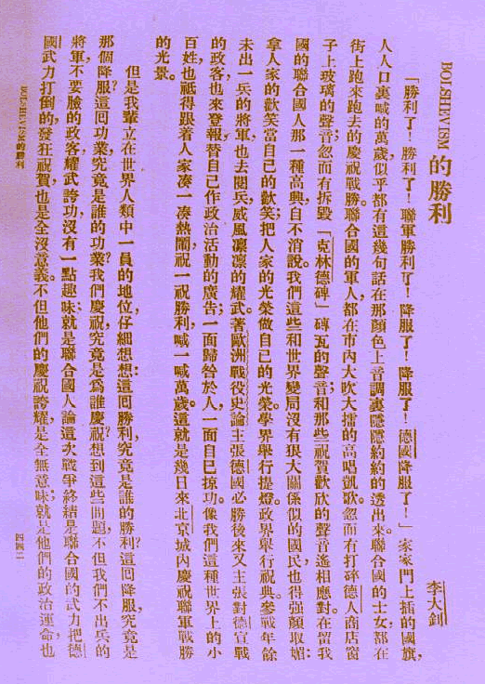
内容
宣传马克思主义
《庶民的胜利》
李大钊成为中国传播马克思主义的先驱
《布尔什维主义的胜利》

Slide 16
局限性
“无论政治学术道德文章,西洋的法子和中国的法子，绝对是两样，断不可调和迁就的”。“若是决计革新，一切都应该采用西洋的新法子，不必拿什么国粹、国情的话来捣乱”。
——陈独秀
1.对于中国传统文化的看法带有一定的片面性
我们必须承认我们百事不如人，不但物质机械上不如人，不但政治制度不如人，并且道德不如人，知识不如人，文学不如人，艺术不如人，身体不如人。肯认错了，方肯死心塌地去学人家。
——胡适
2.没有和群众运动紧密结合

Slide 17
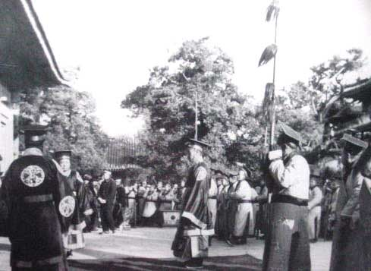
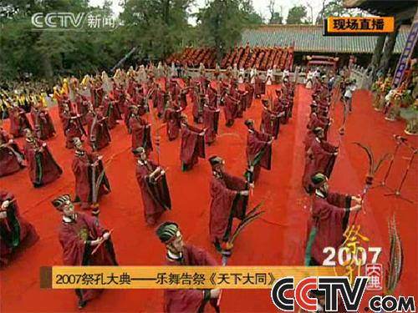
追踪探究
取其精华，去其糟粕
批判、继承、改造
创新，与时俱进
1914年袁世凯祭孔场面
当时袁世凯进行“祭孔”遭到了全国人民的反对，先进的知识分子喊出了“打倒孔家店”的口号。现今全国大力宣扬孔子及其儒家思想，为什么会发生这种巨大反差呢？我们该如何对待传统文化？

Slide 18
新文化运动评价：
积极性：1.新文化运动是一次伟大的思想解放运动.2.它动摇了封建道德礼教的统治地位，使中国人民接受了一次民主和科学的洗礼3.为五四运动起到了思想宣传和铺垫的作用。
局限性：1.新文化运动运动对于中国传统文化的看法带有一定的片面性。2.而且也没有和群众运动紧密结合。

Slide 19
本课小结：
新文化运动 | 兴起标志:
 | 旗帜（口号）:
 | 主要阵地:
 | 代表人物:
 | 内容
 | 影响:
1915年，《新青年》杂志创办
“民主”、“科学”
《新青年》和北京大学
陈独秀、李大钊、胡适、鲁迅
抨击旧道德和旧文化；提倡民主和科学；文学革命
积极：是一次……；动摇…，使中国人接收……，为……起了铺垫作用。
局限：对……绝对否定或绝对肯定。

Slide 20
中国近代化的探索历程
 | 第一阶段 | 第二阶段 |  | 第三阶段
特点 | 学习西方技术（器物） | 学习西方政治制度 |  | 学习西方思想文化
事件 | 洋务运动 | 戊戌变法 | 辛亥革命 | 新文化运动
结果
共同点
特点
启示
未改变中国的社会性质，未完成反帝反封的任务
都主张向西方学习，探索强国之路，推动中国近代化发展
学习内容依次是经济-政治-思想，呈现出层层递进，由表及里，由浅入深的特点
中国的近代化经历了一个艰难曲折的过程；地主阶级、资产阶级不能改变中国的命运；资本主义道路在中国行不通；实现中国近代化，首要是争取国家独立和民族解放

Slide 21
思维拓展
想一想：新文化运动中提出的口号打倒“孔家店” 对不对？我们应该怎样正确对待传统文化和外来文化?

